Slide 1
RFID
СУПЕРТЕХНОЛОГИИ УЖЕ СЕГОДНЯ

Slide 2
RFID это:
Radio frequency identification (RFID) is a generic term that is used to describe a system that transmits the identity (in the form of a unique serial number) of an object or person wirelessly, using radio waves. It's grouped under the broad category of automatic identification technologies. Auto-ID technologies include bar codes, optical character readers and some biometric technologies, such as retinal scans. The auto-ID technologies have been used to reduce the amount of time and labor needed to input data manually and to improve data accuracy. Some auto-ID technologies, such as bar code systems, often require a person to manually scan a label or tag to capture the data. RFID is designed to enable readers to capture data on tags and transmit it to a computer system—without needing a person to be involved. Antennas read passive tags on cases stacked on a pallet A typical RFID tag consists of a microchip attached to a radio antenna mounted on a substrate. (For more detail and for information about tags that don’t use silicon chips, read “The Basics of RFID Technology.”) The chip can store as much as 2 kilobytes of data. For example, information about a product or shipment—date of manufacture, destination and sell-by date—can be written to a tag. To retrieve the data stored on an RFID tag, you need a reader. A typical reader is a device that has one or more antennas that emit radio waves and receive signals back from the tag. The reader then passes the information in digital form to a computer system. RFID technology has been used by thousands of companies for a decade or more. (RFID Business Applications spells out some of the ways the technology has been and will be used.) The technology is not new (see The History of RFID), so why is it taking off now? Until recently, the cost of RFID has limited its use. For many applications, such as tracking parts for just-in-time manufacturing, companies could justify the cost of tags—a dollar or more per tag—by the savings an RFID system could generate. And when RFID was used to track assets or reusable containers within a company’s own four walls, the tags could be reused. But for tracking goods in open supply chains, where RFID tags are put on cases and pallets of products by one company and read by another, cost has been a major obstacle to adoption. Tags must, in effect, be disposable because the company putting them on cannot recycle them. They get thrown out with the box. (Tags built into pallets could be reused, and some companies are looking to develop ways to recycle tags on corrugated cases.) The Auto-ID Center In 1999, the Uniform Code Council and EAN International teamed with Gillette and Procter & Gamble to fund the Auto-ID Center at the Massachusetts Institute of Technology. The center changed the equation by working with private industry to develop an RFID tag that would be very low cost (the goal was five cents) when manufactured in high volumes. That way, companies could put tags on everything they own and then connect them to the Internet through a secure network. The center eventual gained the backing of the U.S. Department of Defense and some 100 global companies, including Kimberly-Clark, Metro, Target, Tesco, Unilever, Wal-Mart. These companies were attracted to RFID because it held out the potential of offering perfect supply chain visibility—the ability to know the precise location of any product anywhere in the supply chain at any time. The 5-cent tag is still several years away. Today tags cost from 20 to 40 cents, depending on their features and packaging. (For more on this, see RFID Costs and Components). The Auto-ID Center's contribution went beyond trying to create an inexpensive tag. It developed the Electronic Product Code (EPC), a numbering scheme that makes it possible to put a unique serial number on every item manufactured. It developed a way for tags and readers to communicate (the air interface protocol) and designed a network infrastructure that stores information in a secure Internet database. A virtually unlimited amount of data associated with a tag’s serial number can be stored online, and anyone with access privileges can retrieve it The potential efficiencies created by this visibility are enormous. Companies would be able to reduce inventories while ensuring product is always in the right place at the right time. And because no humans would have to scan the tags, labor costs and errors would also be greatly reduced. The grand vision is to ultimately flip the supply chain around. Today, companies make goods based on a monthly forecast. They then push the goods out into the supply chain and hope they sell. If demand is greater than they forecast, they lose sales. If it is less than forecast, they have excess goods that are sold at a loss or thrown away. The goal is to use RFID to track goods through the supply chain It would be much more efficient if goods could be pulled through the supply chain based on real-time demand. RFID readers on shelves would monitor how many products are being sold. They would signal the backroom when the shelves get low and request more inventory be brought out. When inventory in the backroom gets low, readers there would signal the warehouse to send more product. When inventory in the warehouse gets low, readers would signal the manufacturer to send more product. And so on back through the manufacturer's suppliers.
It's not clear if this vision can ever be fully achieved. The biggest obstacle is the cost of the tags. The Auto-ID Center did research suggesting the price of tags could fall to 5 cents when 30 billion tags are consumed annually. But 30 billion tags will never be consumed if the tags cost 25 cents or more. So the industry faces a chicken-and-egg problem—tags won't get cheap until a lot of people use them, but a lot of people won't use them until they get cheap. Wal-Mart was the first retailer to require suppliers to put tags on cases and pallets of goods. In June 2003, it told its top 100 suppliers that they would need to begin putting tags on shipments in January 2005. One reason Wal-Mart chose this approach was to solve the chicken-and-egg problem. If the giant retailer's top suppliers began buying tags, that would begin to drive the price down. Lower prices would enable more companies to use the technology. Then volumes would increase and prices would fall further. And finally the ubiquity of the Internet is an important (and often overlooked factor). The Auto-ID Center realized that the Internet could be used to enable companies to share information about the location of products within the supply chain. Before the Auto-ID Center proposed the EPCglobal Network, there was no way (other than manually phoning, faxing or e-mailing) for Company A to let Company B know that it has shipped something, and there was no way for Company B to let Company A know that the product has arrived. With the network, companies can not only identify products in the supply chain, they can share information about the location of goods. Company A, for instance, could let Company B see—in real time—what is in Company A's warehouse. Or Company A could let Company B know automatically that goods were scanned leaving the warehouse and will arrive at Company B's facility the next day. It is this ability to share information about the location of products anywhere in the supply chain that makes RFID a potentially powerful technology.
Много непонятной информации

Slide 3
Много непонятной информации
О технологии, которая в ближайшем будущем станет незаменимой для применения во многих сферах бизнеса

Slide 4
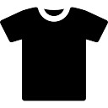
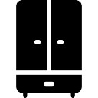
Маркировка в масштабах планеты

Slide 5
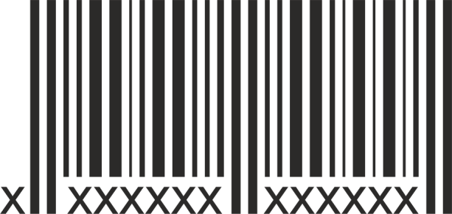
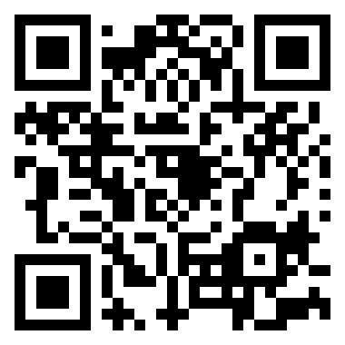
Кто-то начинает внедрять штрихкоды,
но..

Slide 6
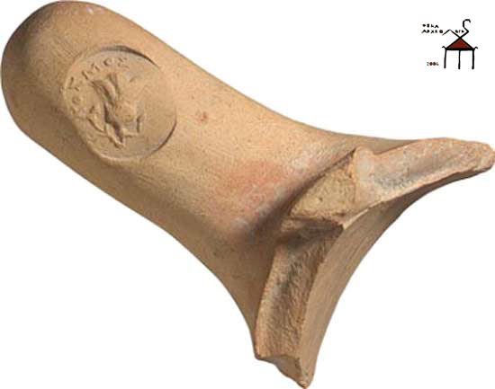
графические технологии стары как мир
1000 лет до Н.Э.

Slide 7
RFID
[ радиочастотная идентификация ]

Slide 8
RFID
Бесконтактное чтение и запись
Работа вне прямой видимости
Большая дальность считывания
Долговечность метки
Высокая скорость чтения меток
Уникальность объектов маркировки

Slide 9
Почему же так мало внедрений?
Мало понимания как эту технологию правильно использовать
Нет готовых формул для расчётов окупаемости
Шапки из фольги сотрудникам мешают работать
НЕ ЗНАЮТ КАК ПРАВИЛЬНО ПРОМАРКИРОВАТЬ ТОВАРЫ!

Slide 10
Как же правильно маркировать товары?
По общепринятым стандартам!

Slide 11
RFID – технология стандартов!
РОССТАНДАРТ
CEN
ETSI
ERO
ANSI
NAFTA
FCC
ISO
IEC
GS1
IEEE
ВЛЮЧЕНО В СОФТ КЛЕВЕРНС !!!!!!!!!!!!1

Slide 12
RFID – для чего стандарты?
Чтобы не перепутать товар или имущество компании!
ЕДИНАЯ ИНФОРМАЦИОННАЯ БАЗА ОБЪЕКТОВ МАРКИРОВКИ
Важна прозрачность движения товаров в цепочке поставок

Slide 13
(единая база данных)
Каждый маркированный объект RFID-меткой
уникален в мире
(electronic product code)

Slide 14
Зачем это бизнесу
Оптимизация складских запасов
Сокращение ручных проверок
Сокращение расходов на обработку заказов
Сокращение затрат на логистику
Сокращение требований к закупкам
Улучшение использования активов

Slide 15
Ещё одна проблема
Никто не знает зачем он делает то, что он делает.
Нет точных данных о стоимости товаров. Прибыль определяется с учётом погрешностей
Как эту проблему решить?

Slide 16
Клеверенс
Инструменты для увеличения ценности
в глазах покупателя
(время меняться и двигаться вперёд - сейчас)

Slide 18
Что такое Wonderfid™ Retail Server
Программное обеспечение для управления RFID-считывателями 24х7, которое ведет базу данных всех маркированных объектов и обеспечивает работу RFID-ворот, POS и антикражки.

Slide 19
Что такое Wonderfid™ Printing
Уникальный запатентованный способ и готовое программное обеспечение для печати и программирования RFID-этикеток при помощи RFID-принтера.

Slide 20
Что такое Wonderfid™ POS Utility
Специальная утилита, которая ставится на POS под Windows и позволяет любой кассе выполнять продажу и возврат по RFID-меткам.

Slide 21
Что такое Mobile SMARTS
Мобильная платформа для разработки, доработки, интеграции и поддержки учетных решений для производства, склада и магазина.
Поддерживает терминалы сбора данных (ТСД) на Windows и Android.
Есть поддержка штрихкодов и RFID.

Slide 22
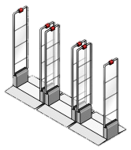
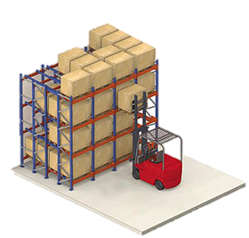
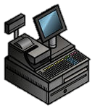
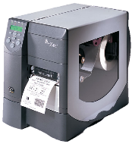
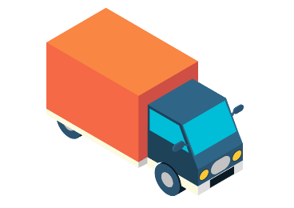
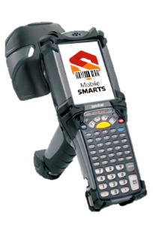
Общая схема
Wonderfid™
Retail Server
RFID-считыватели,
антенны, сигналы
Wonderfid™
Printing
Wonderfid™
POS Utility
WMS/ERP
ERP/POS
Mobile SMARTS RFID
Mobile SMARTS RFID

Slide 23
Маркировка RFID-этикетками
При помощи технологии «Wonderfid™ Печать этикеток»

Slide 24
Wonderfid™ Печать этикеток
Уникальный запатентованный способ программирования этикеток при помощи RFID-принтера.
Позволяющий печатать RFID-этикетки из любой программы под Windows без какого-либо программирования и интеграции с внешними системами.

Slide 25
Основные преимущества
Простой, удобный и понятный инструмент
Позволяет печатать даже не специалисту
Не надо ничего дописывать в учетной системе
Пишет в базу данных всю информацию о печати
Интеграция с Wonderfid™ Server

Slide 26
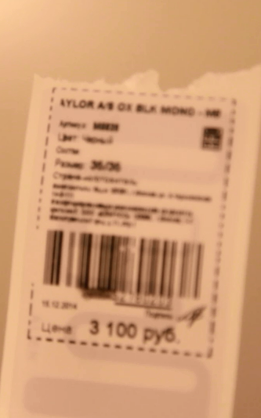
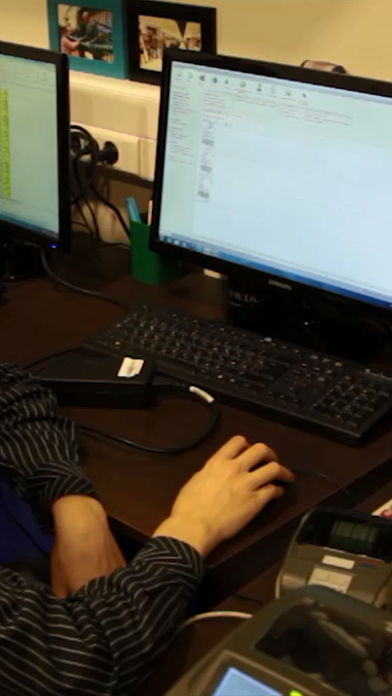
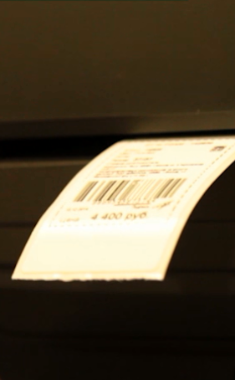
Алгоритм работы
1. Подбираем RFID-этикетки по размеру
2. Печатаем прямо из любой программы на подключенный принтер.
3. Готово!
СМЕНИТЬ КАРТИНКУ НА
НЕСКОЛЬКО ПЕЧАТНЫХ МЕТОК

Slide 27
Отражение результатов маркировки в складской системе
Благодаря технологии Wonderfid™ нет необходимости хранить в складской системе информацию о маркировке.
Вся низкоуровневая RFID-информация уходит в Wonderfid™ Server и хранится там.
В складской системе никаких доработок и переделок под RFID не требуется!

Slide 28
Отражение результатов маркировки
База данных складской системы
База данных Wonderfid™
Артикул | Наименование и характеристика | Кол-во
БА-0123 | Жакет желтый, размер S | 22
Артикул | Наименование и характеристика | EPC
БА-0123 | Жакет желтый, размер S | 300364E001..
БА-0123 | Жакет желтый, размер S | 300364E002..
БА-0123 | Жакет желтый, размер S | 300364E003..
БА-0123 | Жакет желтый, размер S | 300364E004..
… | … | …

Slide 29
Маркировка RFID-метками, запасной вариант
Помимо принтера, для записи любых RFID-меток можно использовать терминала сбора данных с Mobile SMARTS.

Slide 30
Склад на RFID
Управление воротами Wonderfid™ Server и Mobile SMARTS

Slide 31
Контроль поставок на воротах
В программу Mobile SMARTS на ПК или на микрокиоску выгружается накладная для сверки поступления.
Через ворота проносятся паллеты с товаром
На экране видно недопоставки, перепоставки, пересорт.
Результат загружается в учётную систему.

Slide 32
Отражение результатов поставки
Документ Mobile SMARTS или Wonderfid™
Документ
склада
Артикул | Наименование и характеристика | EPC
БА-0123 | Жакет желтый, размер S | 300364E001..
БА-0123 | Жакет желтый, размер S | 300364E002..
БА-0123 | Жакет желтый, размер S | 300364E003..
БА-0123 | Жакет желтый, размер S | 300364E004..
… | … | …
Артикул | Наименование и характеристика | Кол-во
БА-0123 | Жакет желтый, размер S | 22

Slide 33
Автоматизация других операций
Инвентаризация
Перемаркировка
Подбор заказа
Перемещение
автоматизируются преимущественно при помощи Mobile SMARTS с помощью ТСД.

Slide 34
Магазин на RFID
С использованием Wonderfid™ и Mobile SMARTS

Slide 35
Решаемые задачи
Приемка входящих поставок RFID-воротами
Инвентаризация товарных остатков на RFID
Продажа и возвраты на кассе на RFID
Антикражные ворота на RFID

Slide 36
Приемка входящих поставок
Благодаря технологии Wonderfid™ нет необходимости хранить в системе магазина никакую информацию о маркированных товарах.
Входящие поставки на уровне существующей системы магазина проверяются только на пересорт и количество номенклатуры.

Slide 37
Отражение результатов поставки
Документ Mobile SMARTS или Wonderfid™
Документ магазина
Артикул | Наименование и характеристика | EPC
БА-0123 | Жакет желтый, размер S | 300364E001..
БА-0123 | Жакет желтый, размер S | 300364E002..
БА-0123 | Жакет желтый, размер S | 300364E003..
БА-0123 | Жакет желтый, размер S | 300364E004..
… | … | …
Артикул | Наименование и характеристика | Кол-во
БА-0123 | Жакет желтый, размер S | 22

Slide 38
Автоматизация других операций
Остальные магазинные операции автоматизируются преимущественно при помощи Mobile SMARTS.
Инвентаризация
Перемаркировка
Перемещение

Slide 39
Касса и антикражка на RFID
С использованием Wonderfid™ Server и Wonderfid™ POS Utility

Slide 40
Как это работает
Принтер (маркировка) и ТСД (поступление, инвентаризация) регистрируют товары в Wonderfid™ Retail Server как еще не проданные.
Касса отправляет все чеки в Wonderfid™ Retail Server, товары помечаются как проданные.
Воротами управляет Wonderfid™ Retail Server, они срабатывают только на не проданные известные товары.

Slide 41
Утилита Wonderfid™ POS Utility
Ставится на тот же POS-компьютер, что и кассовая программа
Работает «в фоне», пересылая в кассу данные о считанных товарах
Готовая коробочная интеграция с Frontol 4.9
На уровне сканера штрихкодов интегрируется с любой другой POS-системой на Windows

Slide 42
Утилита Wonderfid™ POS Utility
Реагирует только на товар магазина
Есть веб-консоль для просмотра всех «проносов»
Отправляет на кассу информацию о выносимых вещах

Slide 43
Мобильная инвентаризация
С использованием Wonderfid™ и Mobile SMARTS

Slide 44
Мобильная инвентаризация на RFID
RFID-метка стоит не дороже ярлыка, но при этом влечет за собой ряд огромных преимуществ:
Экономия на оборудовании и персонале для проведения инвентаризаций;
Ускорение инвентаризации, магазин дольше открыт для покупателей;
Увеличение частоты инвентаризаций.

Slide 45
Mobile SMARTS для RFID
Скорость до 200 вещей/мин (в теории до 1024).
Есть «конструктор» для доработки операций
Читает любые банки памяти
Поддержка всех существующих схем кодирования

Slide 46
Работает как магия.

Slide 47
Wonderfid™ успешно решает задачи автоматизации складских и магазинных операций на RFID

